Slide 1

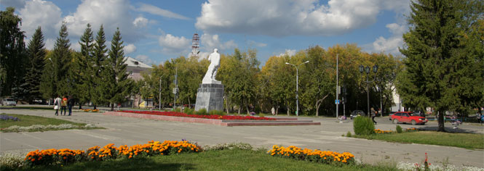
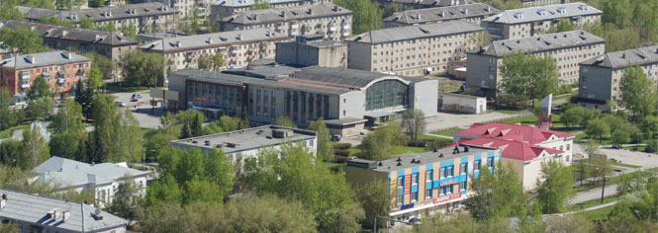
Бюджет
для граждан
об исполнении бюджета
городского округа Сухой Лог за 2018 год

Slide 2
ОСНОВНЫЕ ПОНЯТИЯ
Бюджет – форма образования и расходования денежных средств, предназначенных для финансового обеспечения задач и функций государства и местного самоуправления
Доходы бюджета – поступающие в бюджет денежные средства за исключением источников финансирования дефицита бюджета
Расходы бюджета – выплачиваемые из бюджета денежные средства, за исключением источников финансирования дефицита бюджета
Дефицит бюджета – превышение расходов бюджета над его доходами
Профицит бюджета – превышение доходов бюджета над его расходами

Slide 3
Уважаемые жители городского округа!
Представляем вам в краткой и доступной форме основные параметры исполнения местного бюджета за 2018 год.
Здесь наиболее полно предоставлена информация о расходовании средств местного бюджета в образовании, жилищно–коммунальном хозяйстве и в сфере социальной поддержки граждан. Представлена информация о расходах местного бюджета на детские сады, школы, физическую культуру и спорт, дорожное хозяйство.
Представленная информация предназначена для широкого круга пользователей и будет интересна и полезна как студентам, педагогам, молодым семьям, так и муниципальным служащим, пенсионерам и другим категориям населения, так как бюджет городского округа затрагивает интересы каждого жителя Сухого Лога.
Мы постарались в доступной и понятной форме для граждан показать
основные показатели бюджета городского округа...

Slide 4
Показатели социально-экономического развития городского округа Сухой Лог за 2018 год
Наименование показателя | 2017 год (факт) | 2018 год
 |  | План | Факт
Численность населения (среднегодовая), (человек) | 48 548 | 48 650 | 48 248
Индекс потребительских цен, (%) | 104 | 104 | 105,7
Уровень безработицы, (%) | 0,94 | 1,1 | 0,7
Среднемесячная заработная плата, (руб.) | 32 221 | 33 812 | 35 508,2
Прожиточный минимум, (руб.) | 9 532 | 10 608 | 10 077
Прогноз объемов жилищного строительства, (кв.м) | 16 763 | 17 000 | 16 604,2

Slide 5
Основные характеристики бюджета городского округа Сухой Лог за 2018 год
Наименование | План тыс.руб. | Факт тыс.руб. | % исполнения | Удельный вес, %
Доходы – всего | 1 725 199,5 | 1 739 084,4 | 100,8% | 100,0
в том числе:
- налоговые доходы | 481 488,0 | 489 745,5 | 101,7 | 28,2
- неналоговые доходы | 61 307,5 | 68 185,6 | 111,2 | 3,9
- безвозмездные поступления (с учетом возвратов) | 1 182 404,0 | 1 181 153,3 | 99,9 | 67,9
Расходы - всего | 1 774 210,0 | 1 684 022,5 | 94,9% | х
Дефицит ( - ), профицит ( + ) | - 49 010,5 | 55 061,9 | х | х
Источники финансирования дефицита бюджета – всего | - 49 010,5 | 55 061,9 | х | х
- кредиты - всего | -1 771,4 | -1 771,4 | х | х
в том числе - получение | - | - | х | х
- погашение | -1 771,4 | -1 771,4 | х | х
- изменение остатков средств бюджета | 50 331,9 | -53 290,5 | х | х
- иные источники | 450,0 | 0,0 | х | х
Отношение дефицита бюджета к доходам, % (без учета безвозмездных поступлений и поступлений налоговых доходов по дополнительным нормативам отчислений) | 12,5 | х | х | х

Slide 6
Основные параметры исполнения бюджета городского округа Сухой Лог за 2018 год
Налоговые доходы
489 745,5 тыс. руб.
Безвозмездные поступления (с учетом возвратов)
1 181 153,3 тыс. руб.
Неналоговые доходы
68 185,6 тыс. руб.
Доходы бюджета 1 739 084,4 тыс. руб.
БЮДЖЕТ
Доходы в расчете
на 1 человека
36 044,7 руб.
Расходы в расчете
на 1 человека
34 903,5 руб.
Расходы бюджета 1 684 022,5 тыс. руб.
Образование
1 041 702,2 тыс. руб.
Социальная политика
151 335,8 тыс. руб.
ЖКХ
193 904,1 тыс. руб.
Культура и кинематография
107 482,0 тыс. руб.
Общегосудар-
ственные вопросы
87 973,9 тыс. руб.
Национальная экономика
65 717,6 тыс. руб.
Физическая культура и спорт
20 610,5 тыс. руб.
Прочие расходы
15 296,4 тыс. руб.

Slide 7


Структура доходов бюджета за 2018 год

Slide 8
Мы все - налогоплательщики
Ставка налога при стоимости имущества
До 0,1%
Общая ставка налога 13 %
До 300 000 руб. включительно
До 0,2%
Свыше 300 000 до 500 000 руб. включительно
Налог на имущество
физических лиц
16 607,4 тыс. руб.
До 0,5%
Свыше 500 000 руб.
В отдельных случаях ставка 9%, 15%, 30%, 35%
Налог на доходы физических лиц 385 192,1
тыс. руб.
Земельный налог 24 208,8 тыс. руб.
Земельные участки для ведения индивидуального и коллектив-ного садоводства, для ведения огородничества, личного под-собного хозяйства, сенокоше-ния, животноводства.
Ставка налога
0,1 %
Ставка налога 0,3 %
Земельные участки под жилыми дома-ми индивидуальной застройки, под ин-дивидуальными гаражами

Slide 9
Структура налоговых доходов бюджета в 2018 году

Slide 10
Поступление налоговых платежей в бюджет за 2018 год

Slide 11
Динамика поступлений налога на доходы физических лиц в бюджет за 2016 - 2018 годы

Slide 12
Динамика поступлений налоговых платежей в бюджет за 2016-2018 годы
тыс. руб.

Slide 13
Поступление неналоговых платежей в бюджет за 2018год

Slide 14
Структура неналоговых доходов бюджета в 2018 году

Slide 15
Динамика поступлений неналоговых платежей в бюджет 2017 – 2018 годы

Slide 16
Структура безвозмездных поступлений в 2018 году

Slide 17
Безвозмездные поступления в бюджет за 2018 год

Slide 18
Динамика безвозмездных поступлений в бюджет за 2017-2018 годы

Slide 19
Крупнейшие налогоплательщики в 2018 году
ОАО «Сухоложскцемент»
58 542 тыс. руб.(10,5 %)
ООО «Староцементный завод»
65 554 тыс. руб. (11,7 %)
ОАО «Сухоложский огнеупорный завод» 25 995 тыс. руб. (4,7 %)
ООО «ФОРЭС» 29 713 тыс. руб. (5,3 %)
АО «Сухоложское Литье» 20 916 тыс. руб. (3,7 %)
АОР «Народное предприятие Знамя» 6 956 тыс. руб. (1,2 %)
ООО «Сухоложский крановый завод» 3 140 тыс. руб. (0,6 %)
Всего налоговых и неналоговых доходов 557 931 тыс. руб.
(100 %)

Slide 20
Недоимка по налоговым и неналоговым доходам
тыс. руб.
Наименование видов доходов | Недоимка на 01.01.2018 года | Удельный вес, % | Недоимка на 01.01.2019 года | Удельный вес, % | Отклонение +/- (гр.4-гр.2)
1 | 2 | 3 | 4 | 5 | 6
Налоговые доходы В том числе : | 16 608 | 42,2 | 14 675 | 41,6 | -1 933
Налог на доходы физических лиц | 1 910 |  | 1 515 |  | - 395
Земельный налог | 5 109 |  | 4 245 |  | - 864
Налог на имущество физических лиц | 7 510 |  | 7 157 |  | - 353
Единый налог на вмененный доход для отдельных видов деятельности | 1 685 |  | 1 524 |  | - 161
Прочие налоговые платежи | 394 |  | 234 |  | - 160
Неналоговые доходы | 22 787 | 57,8 | 20 627 | 58,4 | - 2 160
ИТОГО: | 39 395 | 100 | 35 302 | 100 | - 4 093

Slide 21
Сведения об исполнении доходов в разрезе налоговых, неналоговых
и безвозмездных поступлений городского округа Сухой Лог за 2016-2018 годы в сравнении с другими городами
2018 год

Slide 22

Расходы бюджета городского округа
Сухой Лог
Расходы местного бюджета – денежные средства, направляемые на финансовое обеспечение задач и функций местного самоуправления
Классификация расходов
по признакам
Функциональная
классификация отражает направление средств бюджета на выполнение основных функций местного самоуправления
Ведомственная
классификация расходов бюджета непосредственно связана со структурой управления, она отображает группировку расходов по главным распорядителям
Экономическая
классификация показывает деление расходов на текущие (заработная плата, закупки товаров и услуг и др.) и капитальные

Slide 23
Сведения об исполнении бюджета городского округа Сухой Лог за 2016 - 2018 годы в сравнении с бюджетами других городских округов
ДОХОДЫ бюджетов сопоставимых
городских округов,
в млн. руб.
РАСХОДЫ бюджетов сопоставимых
городских округов,
в млн. руб.

Slide 24
Функциональная структура расходов за 2018 год

Slide 25
Исполнение расходов бюджета городского округа Сухой Лог за 2018 год

Slide 26
Динамика расходов бюджета городского округа Сухой Лог за 2017 – 2018 годы

Slide 27
Социально - значимые расходы в 2018 году
 | 2018 год - план | 2018 год - факт
Всего расходов | 1 774 210,0 | 1 684 022,5
Образование | 1 085 448,0 | 1 041 702,2
Культура | 107 482,0 | 107 482,0
Социальная политика | 153 542,4 | 147 863,4
Физическая культура и спорт | 20 610,5 | 20 610,5
Итого социально -значимые расходы | 1 367 082,9 | 1 317 658,1
% социально-значимых расходов в общей сумме расходов | 77% | 78,2%
Прочие расходы | 407 127,1 | 366 364,4
% прочих расходов | 23% | 21,8%
Количество работников занятых в бюджетной сфере – 2 255 человек.
Количество муниципальных учреждений всего – 53, в том числе:
учреждений, оказывающих муниципальные услуги – 44
- бюджетные 23
- автономные 21

Slide 28
Исполнение бюджета го Сухой Лог по расходам за 2018 год в разрезе главных распорядителей бюджетных средств (ГРБС)
Наименование главного распорядителя бюджетных средств | ПЛАН | ФАКТ | % отклонения
Администрация городского округа Сухой Лог | 588 780,4 | 503 471,4 | 85,5%
Управление образования Администрации городского округа | 970 642,8 | 966 041,7 | 99,5%
Управление по культуре, молодежной политике и спорту городского округа Сухой Лог | 197 548,9 | 197 548,9 | 100%
Дума городского округа | 3 672,5 | 3 629,8 | 99,8%
Cчетная палата городского округа Сухой Лог | 2 793,0 | 2 686,3 | 96,2%
Финансовое управление Администрации городского округа | 10 772,4 | 10 644,3 | 98,8%
ИТОГО: | 1 774 210,0 | 1 684 022,5 | 94,9%

Slide 29
Информация по исполнению муниципальных программ за 2018 год
№ | Наименование программы | ПЛАН | ФАКТ | Процент исп.
1 | Муниципальная программа "Развитие системы образования в городском округе Сухой Лог до 2020 года» | 994 473,9 | 950 728,0 | 95,6%
2 | Муниципальная программа"Развитие физической культуры и спорта в городском округе Сухой Лог до 2020 года» | 40 700,2 | 40 700,2 | 100%
3 | Муниципальная программа "Развитие культуры и искусства в городском округе Сухой Лог до 2020 года» | 148 901,1 | 148 901,1 | 100%
4 | Муниципальная программа «Развитие жилищно-коммунального и дорожного хозяйства, организации благоустройства территории и повышения энергетической эффективности в городском округе Сухой лог до 2020 года» | 353 524,6 | 317 945,8 | 89,9%
5 | Муниципальная программа "Молодежь Свердловской области на территории городского округа Сухой Лог до 2020 года» | 4 065,0 | 4 065,0 | 100%
6 | Муниципальная программа «Управление муниципальными финансами городского округа Сухой Лог до 2020 года» | 10 772,4 | 10 644,3 | 98,8%
7 | Муниципальная программа "Развитие субъектов малого и среднего предпринимательства в городском округе Сухой Лог до 2020 года" | 985,5 | 985,5 | 100%
8 | Муниципальная программа "Поддержка социально ориентированных некоммерческих организаций в городском округе Сухой Лог до 2020 года" | 956,0 | 956,0 | 100%
9 | Муниципальная программа "Выполнение муниципальных функций, переданных государственных полномочий и обеспечение деятельности Администрации городского округа до 2021 года" | 64 115,4 | 62 798,5 | 98%
10 | Муниципальная программа «Управление и распоряжение муниципальной собственностью городского округа Сухой Лог на 2015-2021 годы" | 8 441,9 | 7 431,0 | 88%
11 | Муниципальная программа «Обеспечение безопасности жизнедеятельности населения городского округа Сухой Лог до 2021 года» | 10 770,0 | 10 520,2 | 97,7%
12 | Муниципальная программа «Реализация основных направлений государственной политики в строительном комплексе городского округа Сухой Лог до 2021 года» | 7 084,4 | 6 570,3 | 92,7%
13 | Муниципальная программа «Экология и природопользование на территории городского округа Сухой Лог до 2021 года» | 1 300,0 | 1 300,0 | 100%
14 | Муниципальная программа «Обеспечение доступным жильем малоимущих граждан, многодетных, молодых семей, а так же граждан, проживающих в сельской местности, в том числе молодых семей и молодых специалистов, на территории городского округа Сухой лог до 2021 года» | 12 721,7 | 12 687,1 | 99,7%
15 | Муниципальная программа "Формирование современной городской среды в городском округе Сухой Лог до 2022 года" | 17 470,1 | 17 468,4 | 100%
 | ИТОГО: | 1 676 282,2 | 1 593 701,5 | 95,1%

Slide 30
Структура расходов в разрезе программных и непрограммных расходов в 2018 году

Slide 31
Одними из наиболее финансовоёмких муниципальных программ являются следующие:
Муниципальная программа «Развитие системы образования в городском округе Сухой Лог до 2020 года»
950 728,0 тыс. руб.
Муниципальная программа «Развитие жилищно-коммунального и дорожного хозяйства, организации благоустройства и повышения энергетической эффективности в городском округе Сухой Лог до 2020 года»
317 945,8 тыс. руб.
Информация по исполнению данных муниципальных программ в разрезе основных направлений за 2018 год представлена далее.
Муниципальная программа «Развитие культуры и искусства в городском округе Сухой Лог до 2020 года»
148 901,1 тыс. руб.
Муниципальная программа «Развитие физической культуры и спорта в городском округе Сухой Лог до 2020 года»
40 700,2 тыс. руб.
Муниципальная программа «Формирование современной городской среды в городском округе Сухой Лог до 2022 года»
17 468,4 тыс. руб.
Муниципальная программа «Обеспечение доступным жильем малоимущих граждан, многодетных, молодых семей, а также граждан, проживающих в сельской местности, в том числе молодых семей и молодых специалистов, на территории городского округа Сухой Лог до 2021 года»
12 687,1 тыс. руб.

Slide 32
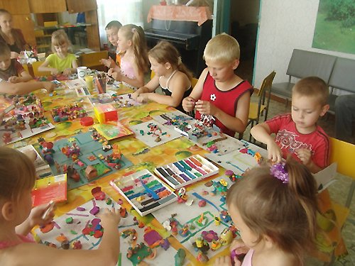
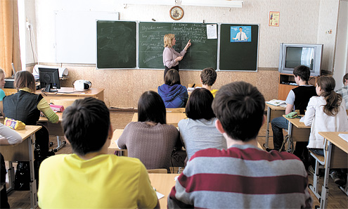


Структура системы образования городского округа Сухой Лог состоит
из 34 муниципальных учреждений образования:
дошкольное образование
14 учреждений
общее образование
13 учреждений
прочие учреждения образования
1 учреждение
- МАУ ДО «ДЮСШ»;
- МАУ ДО «Центр дополнительного образования» ;
- МБУ ДО «Сухоложская детская музыкальная школа»;
- МБУ ДО «Сухоложская детская школа искусств №1»;
- МБУ ДО ДЮСШ «Олимпик»;
- МБУ «городской молодежный центр»
дополнительное образование
6 учреждений
Дошкольное образование
37,3%
(388 304,6 тыс. руб.)
Общее образование
48,8%
(508 873,8
тыс. руб.)
Дополни
тельное образование
9,5%
(98 938,7
тыс. руб.)
Молодежная политика и оздоровление детей, 2,0%
(20 853,9
тыс. руб.)
Другие вопросы в области образования,
2,4%
(24 731,2
тыс. руб.)

Slide 33
МП «Развитие системы образования в городском округе
Сухой Лог до 2020 года»
Подпрограмма | Сумма, тыс. руб.
Дошкольное образование в городском округе Сухой Лог | 379 736,2
Развитие общего образования в городском округе Сухой Лог | 496 747,8
Развитие дополнительного образования в городском округе Сухой Лог | 33 826,3
Развитие деятельности в сфере организации и обеспечения отдыха и оздоровления детей в городском округе Сухой Лог | 16 767,8
Обеспечение реализации муниципальной программы "Развитие системы образования в городском округе Сухой Лог» | 23 650,0
Расходы по программе за 2016-2018 гг. (тыс. руб.)

Slide 34
Достигнутые значения целевых показателей реализации
МП «Развитие системы образования в городском округе Сухой Лог до 2020 года»
Наименование показателя | 2018 год |  | 2019 год
 | План | Факт | План
Отношение численности детей в возрасте от 3 до 7 лет, которым предоставлена возможность получать услуги дошкольного образования в общей численности детей в возрасте 3-7 лет, скорректированной на численность детей в возрасте 5-7 лет, обучающихся в школе | 100 | 100 | 100
Охват детей школьного возраста в муниципальных общеобразовательных организациях городского округа Сухой Лог образовательными услугами в рамках государственного образовательного стандарта и федерального образовательного стандарта | 100 | 100 | 100
Охват детей школьного возраста с ограниченными возможностями здоровья образовательными услугами коррекционного образования | 100 | 100 | 100
Доля детей, охваченных программами дополнительного образования детей, в общей численности детей и молодежи в возрасте от 5-18 лет | 87 | 87 | 87
Доля детей-сирот и детей, оставшихся без попечения родителей, обучающихся в муниципальных образовательных организациях, которым обеспечен бесплатный проезд на городском, пригородном, в сельской местности на внутрирайонном транспорте, а также бесплатный проезд один раз в год к месту жительства и обратно к месту учебы | 100 | 100 | 100
Число обучающихся, педагогических работников, получившие именные премии Главы городского округа Сухой Лог для талантливой молодежи | 50 | 28 | 50
Доля муниципальных образовательных учреждений, реализующих инновационные программы патриотической направленности и участвующих в конкурсах на получение грантов | 18 | 18 | 18
Доля детей и подростков, получивших услуги по организации отдыха и оздоровления в санаторно-курортных учреждениях, загородных детских оздоровительных лагерях от общей численности детей школьного возраста | 15 | 15 | 15,5
Охват детей оздоровительными мероприятиями при проведении оздоровительной компании в городском округе Сухой Лог | 80 | 80 | 80

Slide 35
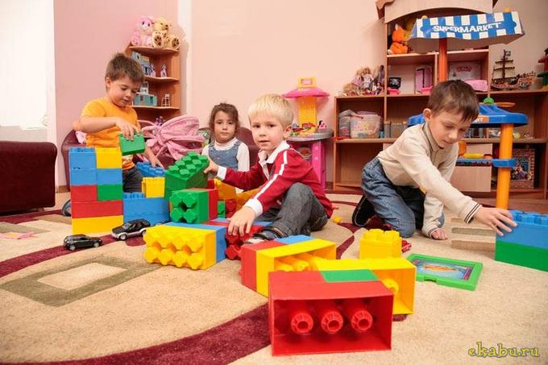
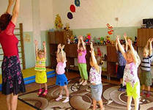
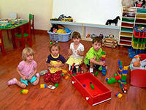
Дошкольное образование
На территории городского округа в 2018 году осуществляли деятельность 14 муниципальных детских дошкольных образовательных учреждений, в том числе:
9 автономных и 5 бюджетных.
 | Ед. изм. | 2017 год факт | 2018 год план | 2018 год факт
Численность воспитанников ДОУ от 1,5 до 7 лет | человек | 3 161 | 3229 | 3177
Расходы бюджета в расчете на 1 воспитанника муниципальных ДОУ | тыс. руб. | 112,4 | 117,6 | 119,5
Среднемесячная заработная плата педагогических работников дошкольных образовательных учреждений | руб. | 28 036,8 | 29 385,0 | 29 375,5

Slide 36
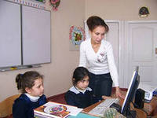
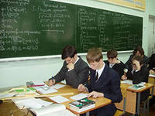

Общее образование
На территории городского округа Сухой Лог в 2018 году осуществляли деятельность 13 образовательных учреждений, из них 6 расположены в городе, 7 – в сельских населенных пунктах, в том числе: 6 бюджетных и 7 автономных учреждений.
 | Ед. изм. | 2017 год факт | 2018 год план | 2018 год факт
Численность обучающихся в муниципальных общеобразовательных учреждениях | человек | 5 444 | 5619 | 5601
Расходы бюджета на общее образование в расчете на 1 обучающегося в муниципальных общеобразовательных учреждениях | тыс.руб. | 79,8 | 96,1 | 88,7
Среднемесячная заработная плата педагогических работников муниципальных общеобразовательных учреждений | рублей | 31 232,0 | 30 952,0 | 31 362,0

Slide 37
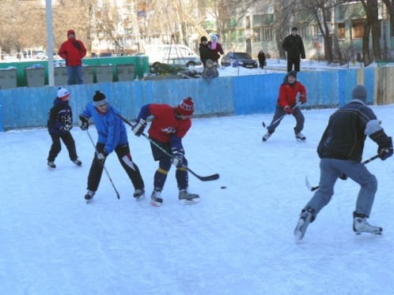
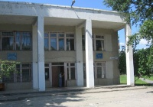
Дополнительное образование
В рамках подпрограммы «Развитие дополнительного образования в городском округе Сухой Лог» муниципальной программы «Развитие системы образования в городском округе Сухой Лог до 2020 года» свою деятельность осуществляют две организации дополнительного образования детей: МАУ ДО «ДЮСШ» и МАУ ДО «Центр дополнительного образования».
Средства данной подпрограммы были направлены:

Slide 38

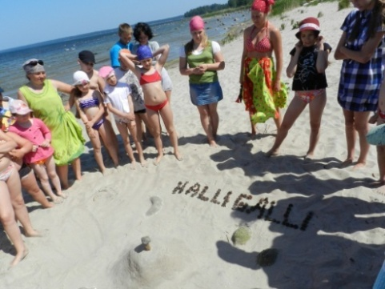
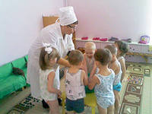
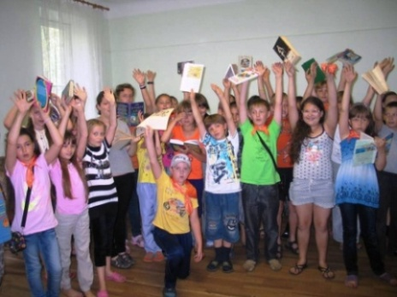
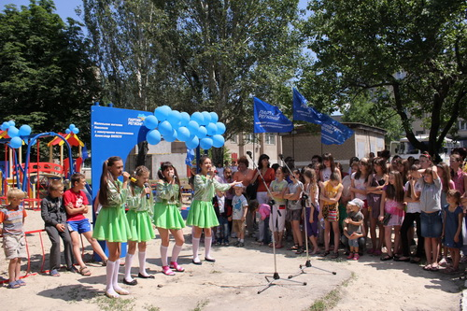
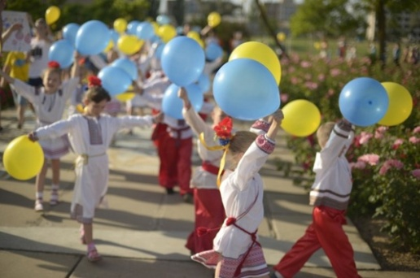
Обеспечение отдыха и оздоровления детей
 | 2017 год факт | 2018 год
 |  | план | факт
Всего расходы на летнюю оздоровительную компанию, в том числе: | 16 356,5 | 16 767,8 | 16 767,8
за счет средств областного бюджета, тыс. руб. | 12 356,5 | 12 607,8 | 12 607,8
за счет средств местного бюджета, тыс. руб. | 3 999,9 | 4 160,0 | 4 160,0
Общее количество детей, оздоровленных за летний период составило 3 026 человека:
в лагерях дневного пребывания – 2 220 человек;
в загородных лагерях – 576 человек;
в детских санаториях – 230 человек.
Число несовершеннолетних граждан в возрасте от 14 до 18 лет, трудоустроенных в летний период – 241 человек, планируемое количество – 241 человек.

Slide 39
В рамках пяти подпрограмм муниципальной программы «Развитие системы образования в городском округе Сухой Лог до 2020 года»
расходы были направлены на:
Выполнение муниципального задания в 14 дошкольных учреждениях, в 13 школах, в 2 муниципальных учреждениях дополнительного образования детей на сумму 795 880,2 тыс. руб.;
Проведение ремонтных работ с целью исполнения предписаний надзорных органов - 23 809,1 тыс. руб. (в ДОУ №2,3,8,27,29,42; в СОШ №3,5,7, 8,10,11,17);
Разработка паспорта опасных отходов и разработка проекта нормативов образования отходов и лимитов на их размещение – 1 830,0 тыс. руб.;
4. Организация питания детей в образовательных учреждениях – 46 830,6 тыс. руб.;
Оплата бесплатного проезда детей –сирот, детей, оставшихся без попечения родителей
(22 человека) – 140,1 тыс. руб.;
Строительство столовой МАОУ «Средняя общеобразовательная школа №7» – 10 985,2 тыс. руб.;
7. Капитальный ремонт спортивного зала МАОУ СОШ №10 - 1 885,3 тыс. руб.;
Приобретение современного оборудования в кабинеты химии, физики, технологии в
МАОУ СОШ №4, оборудования для 3D моделирования в МАДОУ №39 – 5200,0 тыс. руб.;
Поддержка победителей конкурса (МАДОУ №43), приобретение современного оборудования
в рамках проекта «Уральская инженерная школа» - 1000,0 тыс. руб.;
Оборудование спортивной площадки в МАОУ СОШ №17 – 22 195,0 тыс. руб.;
Проведение мероприятий для детей и молодежи, физкультурных и спортивных мероприятий – 623,7 тыс. руб.;
Поддержка талантливой молодежи и педагогов (27 человек получили премию Главы)
– 270,0 тыс. руб.;
12. Расходы на летнюю оздоровительную компанию – 16 767,8 тыс. руб.

Slide 40
МП «Развитие жилищно-коммунального и дорожного хозяйства, организации благоустройства и повышения энергетической эффективности в городском округе Сухой Лог до 2020 года»
Подпрограмма | Сумма, тыс. руб.
Развитие и модернизация жилищно-коммунальной инфраструктуры (реконструкция водовода Камышлов – Сухой Лог, развитие газификации в с. Курьи) | 61 832,6
Энергосбережение на территории городского округа Сухой Лог до 2020 года (модернизация сети уличного освещения с. Курьи) | 20 386,4
Ликвидация ветхого и аварийного жилищного фонда городского округа | 3 719,6
Развитие дорожного хозяйства городского округа Сухой Лог до 2020 года | 62 852,8
Организация благоустройства территории городского округа Сухой Лог до 2020 года | 28 886,6
Обеспечение реализации программы «Развитие жилищно-коммунального и дорожного хозяйства, организации благоустройства и повышения энергетической эффективности в городском округе Сухой Лог до 2020 года | 10 356,5
Осуществление государственных полномочий по предоставлению гражданам субсидий и компенсаций по оплате жилищно-коммунальных услуг | 129 911,2
Расходы по программе за 2016-2018 гг. (тыс. руб.)

Slide 41
Достигнутые значения целевых показателей реализации МП «Развитие жилищно-коммунального и дорожного хозяйства, организации благоустройства и повышения энергетической эффективности в городском округе Сухой Лог до 2020 года»
Наименование показателя | 2018 год |  | 2019 год
 | План | Факт | План
Доля газифицированной территории по отношению к общей площади городского округа Сухой Лог | 52,3 | 44,9 | 54,7
Ввод дополнительных мощностей газопроводов | 9,2 | 0,0 | 5,5
Доля протяженности автомобильных дорог общего пользования местного значения соответствующих нормативным требованиям к транспортно-эксплуатационным показателям от общей протяженности автомобильных дорог общего пользования местного значения | 24,3 | 25,6 | 25,1
Количество дворовых территорий городского округа Сухой Лог, уровень благоустройства которых соответствует современным требованиям | 339 | 339 | 339
Количество ликвидированных несанкционированных свалок | 3 | 15 | 3
Доля кладбищ в отношении которых выполнены работы по содержанию от общей площади имеющихся на территории городского округа Сухой Лог мест захоронения | 100 | 100 | 100
Количество многодетных семей, имеющих право на компенсацию расходов по оплате ЖКУ и обратившихся в уполномоченный орган | 318 | 361 | 375
Доля граждан, получивших субсидию на оплату ЖКУ, в общей численности граждан, имеющих право на соответствующие меры социальной поддержки и обратившихся в уполномоченный орган городского округа Сухой Лог | 100 | 100 | 100

Slide 42
Общий объем инвестиций
по МП «Развитие жилищно-коммунального и дорожного хозяйства, организации благоустройства и повышения энергетической эффективности в городском округе Сухой Лог
до 2020 года»
в 2018 году составил
95 769,1 тыс. рублей
Реконструкция водовода Камышлов – Сухой Лог –
61 589,2 тыс. руб. в т. ч.:
средства областного бюджета –
55 430,3 тыс. руб.;
средства местного бюджета –
6 158,9 тыс. руб.
Капитальный ремонт автомобильной дороги ул. Ленина, г. Сухой Лог, Свердловской области –
31 389,7 тыс. руб.
(местный бюджет)
Приобретение 2–х жилых помещений для переселения граждан из аварийного и ветхого жилищного фонда –
2 790,2 тыс. руб.
(местный бюджет)

Slide 43
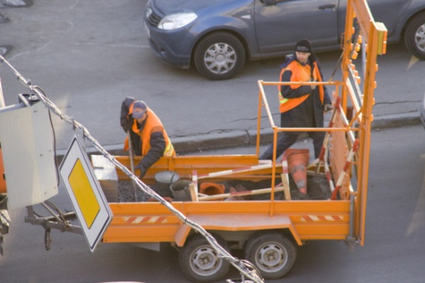
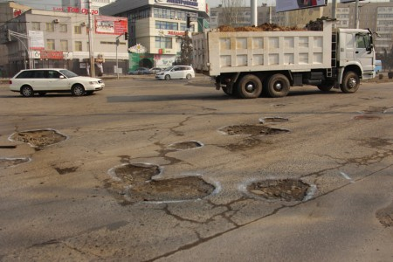
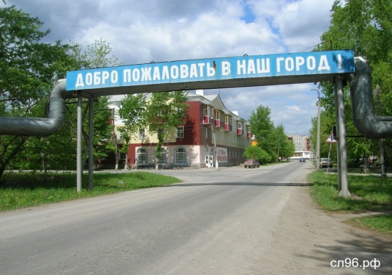
Расходы на содержание и ремонт
автомобильных дорог в 2018 году – 62 852,8 тыс. руб.
Содержание и текущий ремонт автомобильных дорог общего пользования, мостов и иных транспортных инженерных сооружений –
14 360,0 тыс. рублей
Ремонт автомобильных дорог общего пользования местного значения – 16 903,1 тыс. рублей
- ремонт а/дорог с. Светлое, с. Знаменское,
с. Н-Пышминское, д. Казанка и Глядены, оборудование нерегулируемых пешеходных переходов, ремонт покрытия городских автодорог струйно-инъекционным методом, методом карт, устройство велопешеходной дорожки у МАДОУ №8, нанесение дорожной разметки, изготовление информационных табличек на остановочные пункты
Капитальный ремонт автомобильной дороги по
ул. Ленина, г. Сухой Лог, Свердловской области –
31 389,7 тыс. рублей
Разработка проектов и комплексных схем организации дорожного движения на территории городского округа Сухой Лог – 200,0 тыс. рублей

Slide 44
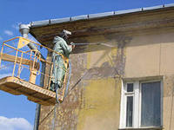
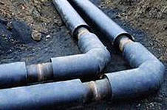
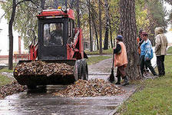
В рамках муниципальной программы «Развитие жилищно-коммунального и дорожного хозяйства, организации благоустройства и повышения энергетической эффективности в городском округе Сухой Лог до 2020 года» расходы распределяются по следующим направлениям:
Наименование показателя | План 2018 г., тыс. руб. | Факт 2018 г., тыс. руб. | % исполнения
Жилищное хозяйство | 10 902,5 | 5 219,8 | 47,9
Коммунальное хозяйство | 137 387,1 | 126 321,0 | 91,9
Благоустройство | 48 797,8 | 47 697,3 | 97,7
Другие вопросы в области жилищно-коммунального хозяйства | 14 878,8 | 14 666,0 | 98,6
ИТОГО: | 211 966,2 | 193 904,1 | 91,5

Slide 45
МП «Развитие культуры и искусства в городском округе Сухой Лог до 2020 года»
Подпрограмма | Сумма, тыс. руб.
Организация деятельности развития культуры и искусства | 89 554,2
Развитие дополнительного образования в сфере культуры и искусства | 43 283,9
Обеспечение реализации программы "Развитие культуры и искусства на территории городского округа Сухой Лог до 2020 года | 16 063,0
Расходы по программе за 2016-2018 гг. (тыс. руб.)

Slide 46
Достигнутые значения целевых показателей реализации
МП «Развитие культуры и искусства в городском округе Сухой Лог до 2020 года»
Наименование показателя | 2018 год |  | 2019 год
 | План | Факт | План
Посещаемость населением городского округа Сухой Лог мероприятий, проводимых культурно-досуговыми учреждениями | 400,5 | 381,4 | 403,1
Доля детей, посещающих культурно-досуговые учреждения и творческие кружки на постоянной основе, от общего числа детей в возрасте до 18 лет | 64,4 | 63,3 | 57,6
Доля сельских населенных пунктов, охваченных культурно-досуговыми услугами, от общего числа сельских населенных пунктов | 44,0 | 44,0 | 44,0
Численность детей, которые обеспечиваются мерой социальной поддержки по бесплатному получению художественного образования в муниципальных учреждениях дополнительного образования, в том числе в домах детского творчества, школах искусств, всего | 169 | 163 | 164
Доля выпускников детских школ искусств, поступивших на обучение в профессиональные образовательные организации (учреждения) в сфере культуры и искусства, от общего числа выпускников предыдущего года | 11,1 | 11,1 | 14,5
Численность детей, которые обеспечиваются мерой социальной поддержки по бесплатному получению художественного образования в муниципальных учреждениях дополнительного образования, всего | 169 | 163 | 164
Доля детей, получающих художественное образование в школах искусств, в общей численности детского населения городского округа | 9,9 | 9,6 | 8,0
Уровень удовлетворенности населения качеством и доступностью оказываемых населению государственных услуг в сфере культуры | 74,4 | 74,4 | 90,0

Slide 47
На территории городского округа осуществляют деятельность 8 муниципальных учреждений культуры:
МБУ «Сухоложская централизованная библиотечная система» – 1 учреждение
(12 филиалов);
МБУ «Сухоложский историко-краеведческий музей» – 1 учреждение;
МБУ «Организационный центр учреждений культуры» – 1 учреждение;
МБУК «Камерный хор» - 1 учреждение;
Дома культуры – 4 учреждения с 7 структурными подразделениями:
(- МАУК «Дворец культуры «Кристалл»;
- МБУ «Культурно-социальное объединение «Гармония»;
- МБУК «Курьинский центр досуга и народного творчества»;
- МБУ «Культурно-досуговое объединение» (в том числе 9 сельских клубов и домов культуры))
Организовано библиотечное обслуживание населения.
Число посещений библиотеки за отчетный период составляет 91,3 тыс. человек (план – 87,8 тыс. человек). В сводном электронном каталоге библиотек 5 221 библиографических записей, по сравнению с предыдущим периодом число записей увеличилось в 1,8 раз.
МБУ «Сухоложский историко-краеведческий музей» было организовано и проведено 53 выставки, 11 лекций, 59 массовых мероприятий, 201 экскурсия различной тематики. Количество посетителей данных мероприятий составило более 10 тыс. человек.
В соответствии с планом общегородских мероприятий в 2018 году проведено 107 мероприятий в сфере культуры общегородского значения и 8 мероприятий социальной направленности, в том числе наиболее значимые мероприятия:
- Новогодние и рождественские мероприятия;
- День защитников Отечества;
- Проводы зимы;
- Торжественное мероприятие «Берега надежды» в рамках празднования Дня культработника;
- День Победы, день памяти и скорби, День молодежи, День города, День семьи, День милосердия, День защиты детей, День пожилого человека и т.д.
По состоянию на 1 января 2019 года в учреждениях культуры действует 137 клубных формирования, в которых занимаются 3 150 человек, из них 9 коллективов самодеятельного художественного творчества имеют звание «народный (образцовый)».

Slide 48
Расходы по разделу
«Культура и кинематография» в 2018 году
составили 107 482,0 тыс. рублей
 | ПЛАН | ФАКТ | %
 | 107 482,0 | 107 482,0 | 100%
Организация деятельности городского музея | 3 054,0 | 3 054,0 | 100%
Организация библиотечного обслуживания | 15 522,0 | 15 522,0 | 100%
Организация деятельности домов культуры | 55 366,0 | 55 366,0 | 100%
Капитальный и текущий ремонт зданий и помещений муниципальных учреждений культуры, обеспечение мероприятий по укреплению и развитию материально-технической базы муниципальных учреждений культуры | 6 237,0 | 6 237,0 | 100%
Проведение общегородских мероприятий в сфере культуры | 4 168,0 | 4 168,0 | 100%
Обеспечение деятельности, создание материально-технических условий для обеспечения деятельности муниципальных учреждений культуры | 17 775,8 | 17 775,8 | 100%
Реализация мер по поэтапному повышению средней заработной платы работников культуры | 5 207,2 | 5 207,2 | 100%
Приобретение сценического покрытия для муниципального автономного учреждения культуры «Дворец культуры «Кристалл» | 152,0 | 152,0 | 100%
Средняя заработная плата работников учреждения культуры, руб. | 2017 год факт | 2018 год план | 2018 год факт
 | 30 657,7 | 33 874,0 | 34 006,5

Slide 49
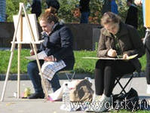
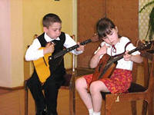
В рамках подпрограммы «Развитие дополнительного образования в сфере культуры и искусства» муниципальной программы «Развитие культуры и искусства в городском округе Сухой Лог до 2020 года» свою деятельность осуществляют две организации дополнительного образования детей: МБУ ДО «Сухоложская детская музыкальная школа» и МБУ ДО «Сухоложская школа искусств», дополнительное образование получают 1055 человек.
.
Средства данной подпрограммы были направлены:

Slide 50
МП «Развитие физической культуры и спорта в городском округе Сухой Лог до 2020 года»
Подпрограмма | Сумма, тыс. руб.
Развитие физической культуры и спорта в городском округе Сухой Лог | 17 643,2
Развитие инфраструктуры спортивных учреждений в городском округе Сухой Лог | 2 070,0
Развитие образования в сфере физической культуры и спорта в городском округе Сухой Лог | 20 987,0
Расходы по программе за 2016-2018 гг. (тыс. руб.)

Slide 51
Достигнутые значения целевых показателей реализации
МП «Развитие физической культуры и спорта»
Наименование показателя | 2018 год |  | 2019 год
 | План | Факт | План
Доля населения городского округа Сухой Лог, систематически занимающихся физической культурой и спортом, в общей численности населения городского округа Сухой Лог в возрасте 3 до 79 лет | 38,1 | 40,6 | 38,1
Количество спортивно-массовых и физкультурно-оздоровительных мероприятий | 434 | 434 | 434
Доля лиц с ограниченными возможностями здоровья и инвалидов, систематически занимающихся физической культурой и спортом, в общей численности указанной категории населения | 7,4 | 8 | 7,4
Доля населения городского округа Сухой Лог, выполнившего нормативы испытаний (тестов) Всероссийского физкультурно – спортивного комплекса «Готов к труду и обороне» (ГТО), в общей численности населения городского округа Сухой Лог, принявшего участие в выполнении нормативов испытаний (тестов) Всероссийского физкультурно – спортивного комплекса «Готов к труду и обороне» (ГТО) | 36,6 | 36,8 | 27,0
Уровень обеспеченности населения спортивными сооружениями исходя из единовременной пропускной способности объектов спорта | 46,8 | 47,1 | 49,0
Доля граждан, занимающихся в спортивных организациях, в общей численности детей и молодежи в возрасте 6-15 лет | 34,1 | 34 | 35,1

Slide 52
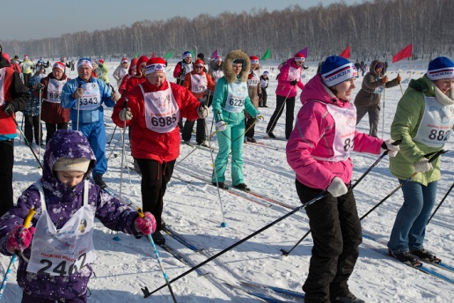
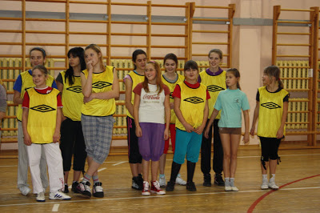
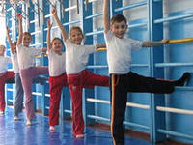
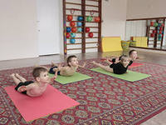
На территории городского округа Сухой Лог осуществляют свою деятельность МБОУ Спорткомплекс «Здоровье» и МБУ ДО ДЮСШ «Олимпик»
Расходы по данной программе включают в себя:
Выполнение муниципального задания спортивным комплексом «Здоровье» по предоставлению услуг в сфере физической культуры и спорта – 14 922,7 тыс. руб.;
Выполнение муниципального задания МБУ ДО ДЮСШ «Олимпик» по предоставлению услуг дополнительного образования детей – 19 878,0 тыс. руб.;
Развитие инфраструктуры спортивных учреждений в городском округе Сухой Лог (Ремонт трибуны на стадионе "Олимпик" МБУ ДО ДЮСШ "Олимпик", Обеспечение антитеррористической защищенности объектов спорта инженерными техническими средствами охраны, Ремонт теплосети и водопровода, замена системы отопления МБУ "СК "Здоровье") – 2 070,0 тыс. руб.;
Проведение физкультурных и спортивных мероприятий городского округа – 2300,0 тыс. руб. За 2018 год было проведено 434 мероприятия, в которых приняли участие более 18 тыс. человек («Лыжня России – 2018», День физкультурника, Первенство и Чемпионат Уральского федерального округа по фитнесу, самбо, волейболу).
Проведение мероприятий по поэтапному внедрению и реализации Всероссийского физкультурно-спортивного комплекса «ГТО» - 220,5 тыс. руб.
Приобретение спортивного оборудования (тренажеры) и спортинвентаря МБУ СК «Здоровье», МБУ ДО «ДЮСШ «Олимпик» - 500,0 тыс. руб.;
Ремонт кровли здания стадиона «Олимпик», гаража и пристроя – 809,0 тыс. руб.

Slide 53
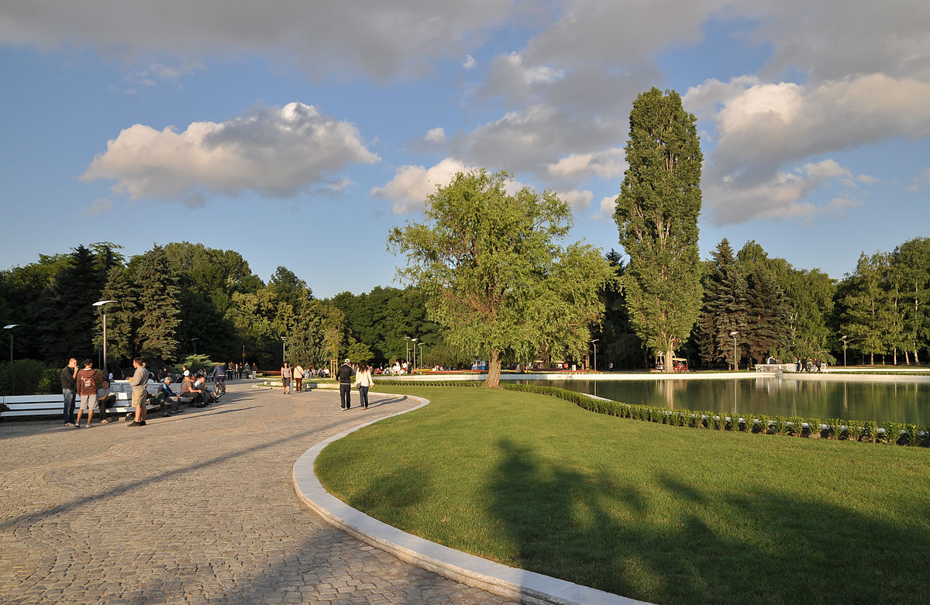
МП «Формирование современной городской среды в городском округе Сухой Лог до 2022 года»
Общий объем средств, направленных на выполнение муниципальной программы «Формирование современной городской среды в городском округе Сухой Лог до 2022 года» в 2018 году составил 17 468,4 тыс. рублей
Строительство многофункционального парка по адресу: проезд Строителей
Комплексное благоустройство общественной территории –
16 848,7 тыс. руб. , в том числе:
- средства областного бюджета – 16 511,7 тыс. руб.,
- средства местного бюджета – 337,0 тыс. руб.
Выполнение проектно-сметных работ и проведение экспертизы проектов по благоустройству общественных и дворовых территорий – 619,7 тыс. руб.

Slide 54
Расходы на социальную политику, произведенные в 2018 году составили 151 335,8 тыс. руб. (98,8%)
Расходы по разделу «Социальная политика» за 2018 год были произведены в рамках 4 муниципальных программ. Расходы по муниципальной программе «Обеспечение доступным жильем малоимущих граждан, многодетных, молодых семей, а также граждан, проживающих в сельской местности, в том числе молодых семей и молодых специалистов, на территории городского округа Сухой Лог до 2021 года» составляют 8,4% от общих расходов на социальное обеспечение населения городского округа Сухой Лог.

Slide 55
МП «Обеспечение доступным жильем малоимущих граждан, многодетных, молодых семей, а также граждан, проживающих в сельской местности, в том числе молодых семей и молодых специалистов, на территории городского округа Сухой Лог до 2021 года»
Расходы по программе за 2016-2018 гг. (тыс. руб.)
Направление расходов на улучшение жилищных условий граждан в 2018 году
 | Всего расходов | 12 687,1 | 100 %
1. | Предоставление социальных выплат молодым семьям на приобретение (строительство) жилья (социальные выплаты на приобретение жилья получили 2 молодые семьи по обязательствам 2017 года, 5 молодых семей за 2018 год) | 7 321,0 | 57,7
2. | Улучшение жилищных условий граждан, проживающих в сельской местности (6 семей, проживающих в сельской местности, смогли улучшить свои жилищные условия) | 5 366,1 | 42,3

Slide 56
Достигнутые значения целевых показателей реализации МП «Обеспечение доступным жильем малоимущих граждан, многодетных, молодых семей, а также граждан, проживающих в сельской местности, в том числе молодых семей и молодых специалистов, на территории городского округа Сухой Лог до 2021 года»
Наименование показателя | 2018 год |  | 2019 год
 | План | Факт | План
Количество заключенных договоров социального найма в построенных (приобретенных) жилых помещениях | 3 | 3 | 3
Доля малоимущих граждан, в том числе многодетных семей, признанных нуждающимися в предоставлении жилых помещений, улучшивших жилищные условия в связи с предоставлением жилых помещений по договорам социального найма муниципального жилищного фонда | 0,5 | 0,5 | 0,5
Количество заключенных договоров социального найма жилых помещений | 10 | 22 | 10
Количество предоставленных социальных выплат молодым семьям, нуждающимся в улучшении жилищных условий | 5 | 5 | 7
Доля молодых семей, получивших социальную выплату | 7 | 7 | 10,6
Количество ипотечных кредитов, взятых молодыми семьями для приобретения (строительства) жилья | 4 | 4 | 5
Количество предоставленных социальных выплат гражданам, проживающим в сельской местности, в том числе молодым семьям и молодым специалистам | 6 | 6 | 10
Количество ипотечных кредитов, взятых гражданами, проживающими в сельской местности, в том числе молодым семьям и молодым специалистам, для приобретения (строительства) жилья в сельской местности | 3 | 3 | 3

Slide 57
МП «Молодежь Свердловской области на территории городского округа Сухой Лог до 2020 года»
Подпрограмма | Сумма, тыс. руб.
Развитие потенциала молодежи городского округа Сухой Лог до 2020 года | 3 118,0
Патриотическое воспитание молодежи на территории городского округа Сухой Лог 2014-2020гг | 47,0
Развитие деятельности в сфере организации и обеспечения отдыха и оздоровления детей в городском округе Сухой Лог | 900,0
Расходы по программе за 2016-2018 гг. (тыс. руб.)

Slide 58
Достигнутые значения целевых показателей реализации
МП «Молодежь Свердловской области на территории городского округа Сухой Лог до 2020 года»
Наименование показателя | 2018 год |  | 2019 год
 | План | Факт | План
Доля молодых граждан от 14 до 30 лет, участвующих в деятельности общественных объединений, различных форм общественного самоуправления, % | 28,8 | 28,3 | 20,7
Доля молодых граждан от 14 до 30 лет, имеющих информацию о возможностях включения в общественную жизнь, деятельность органов местного самоуправления, % | 67,5 | 64,9 | 50,3
Доля молодых граждан от 14 до 30 лет – участников программ и мероприятий, % | 43,0 | 45,0 | 40,7
Количество программ и мероприятий, направленных на формирование здорового образа жизни, толерантного отношения, поддержку талантливой молодежи, а также поддержку несовершеннолетних, находящихся в трудной жизненной ситуации, единиц | 121 | 120 | 95
Доля молодых граждан – участников мероприятий и программ по патриотическому воспитанию, % | 21,5 | 21,9 | 45,9
Количество мероприятий, направленных на патриотическое воспитание молодых граждан, единиц | 35 | 38 | 60
Количество несовершеннолетних граждан в возрасте от 14 до 18 лет временно трудоустроенных за отчетный период, человек | 136 | 136 | 145
Количество нуждающихся во временном трудоустройстве за отчетный период, человек | 184 | 184 | 420
Доля молодых граждан в возрасте от 14 до 18 лет, имеющих информацию о возможности временного трудоустройства, % | 215,8 | 215,8 | 60,9

Slide 59

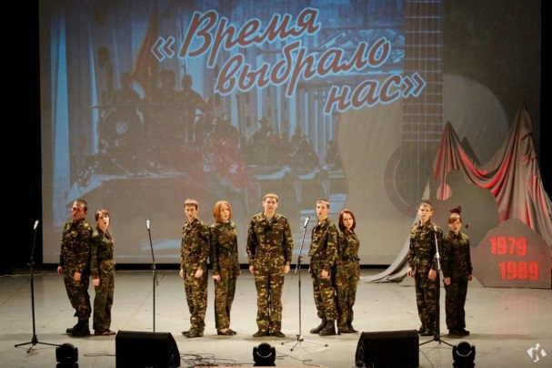
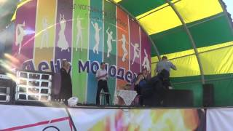
На территории городского округа Сухой Лог осуществляет свою деятельность
МБУ «Городской молодежный центр»
В рамах данной программы проводятся мероприятия по работе с молодежью и патриотическому воспитанию молодежи. За 2018 год состоялось 158 мероприятий, участие в них приняло более 3 тысяч человек.
Наиболее значимые из них:
Муниципальное соревнование «Школа безопасности»;
Конкурсная программа «Мистер Х»;
День студента;
Муниципальный конкурс «Школа вожатых»;
Молодежный марафон «Наше время»;
Сборы актива детских и молодежных общественных объединений «Школа лидеров»;
Муниципальный конкурс патриотической песни»;
Муниципальные соревнования по пулевой стрельбе среди учащихся и студентов ОУ;
Смотр юнармейских отрядов и т.д.
Общее количество молодых граждан в возрасте от 14 до 18 лет, которые могут быть временно трудоустроены – 1 891 человек, Было разработано и выпущено более 4080 специализированных буклетов, статей и плакатов по трудоустройству молодежи, которые выдавались при инструктажах и во время работы.

Slide 60
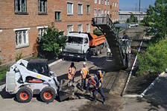
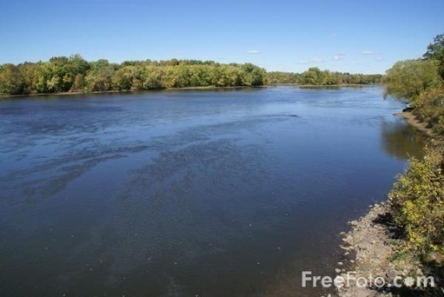
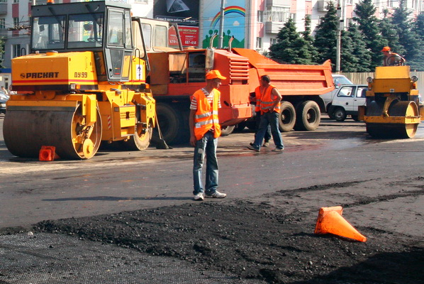
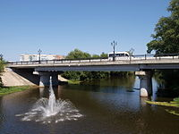
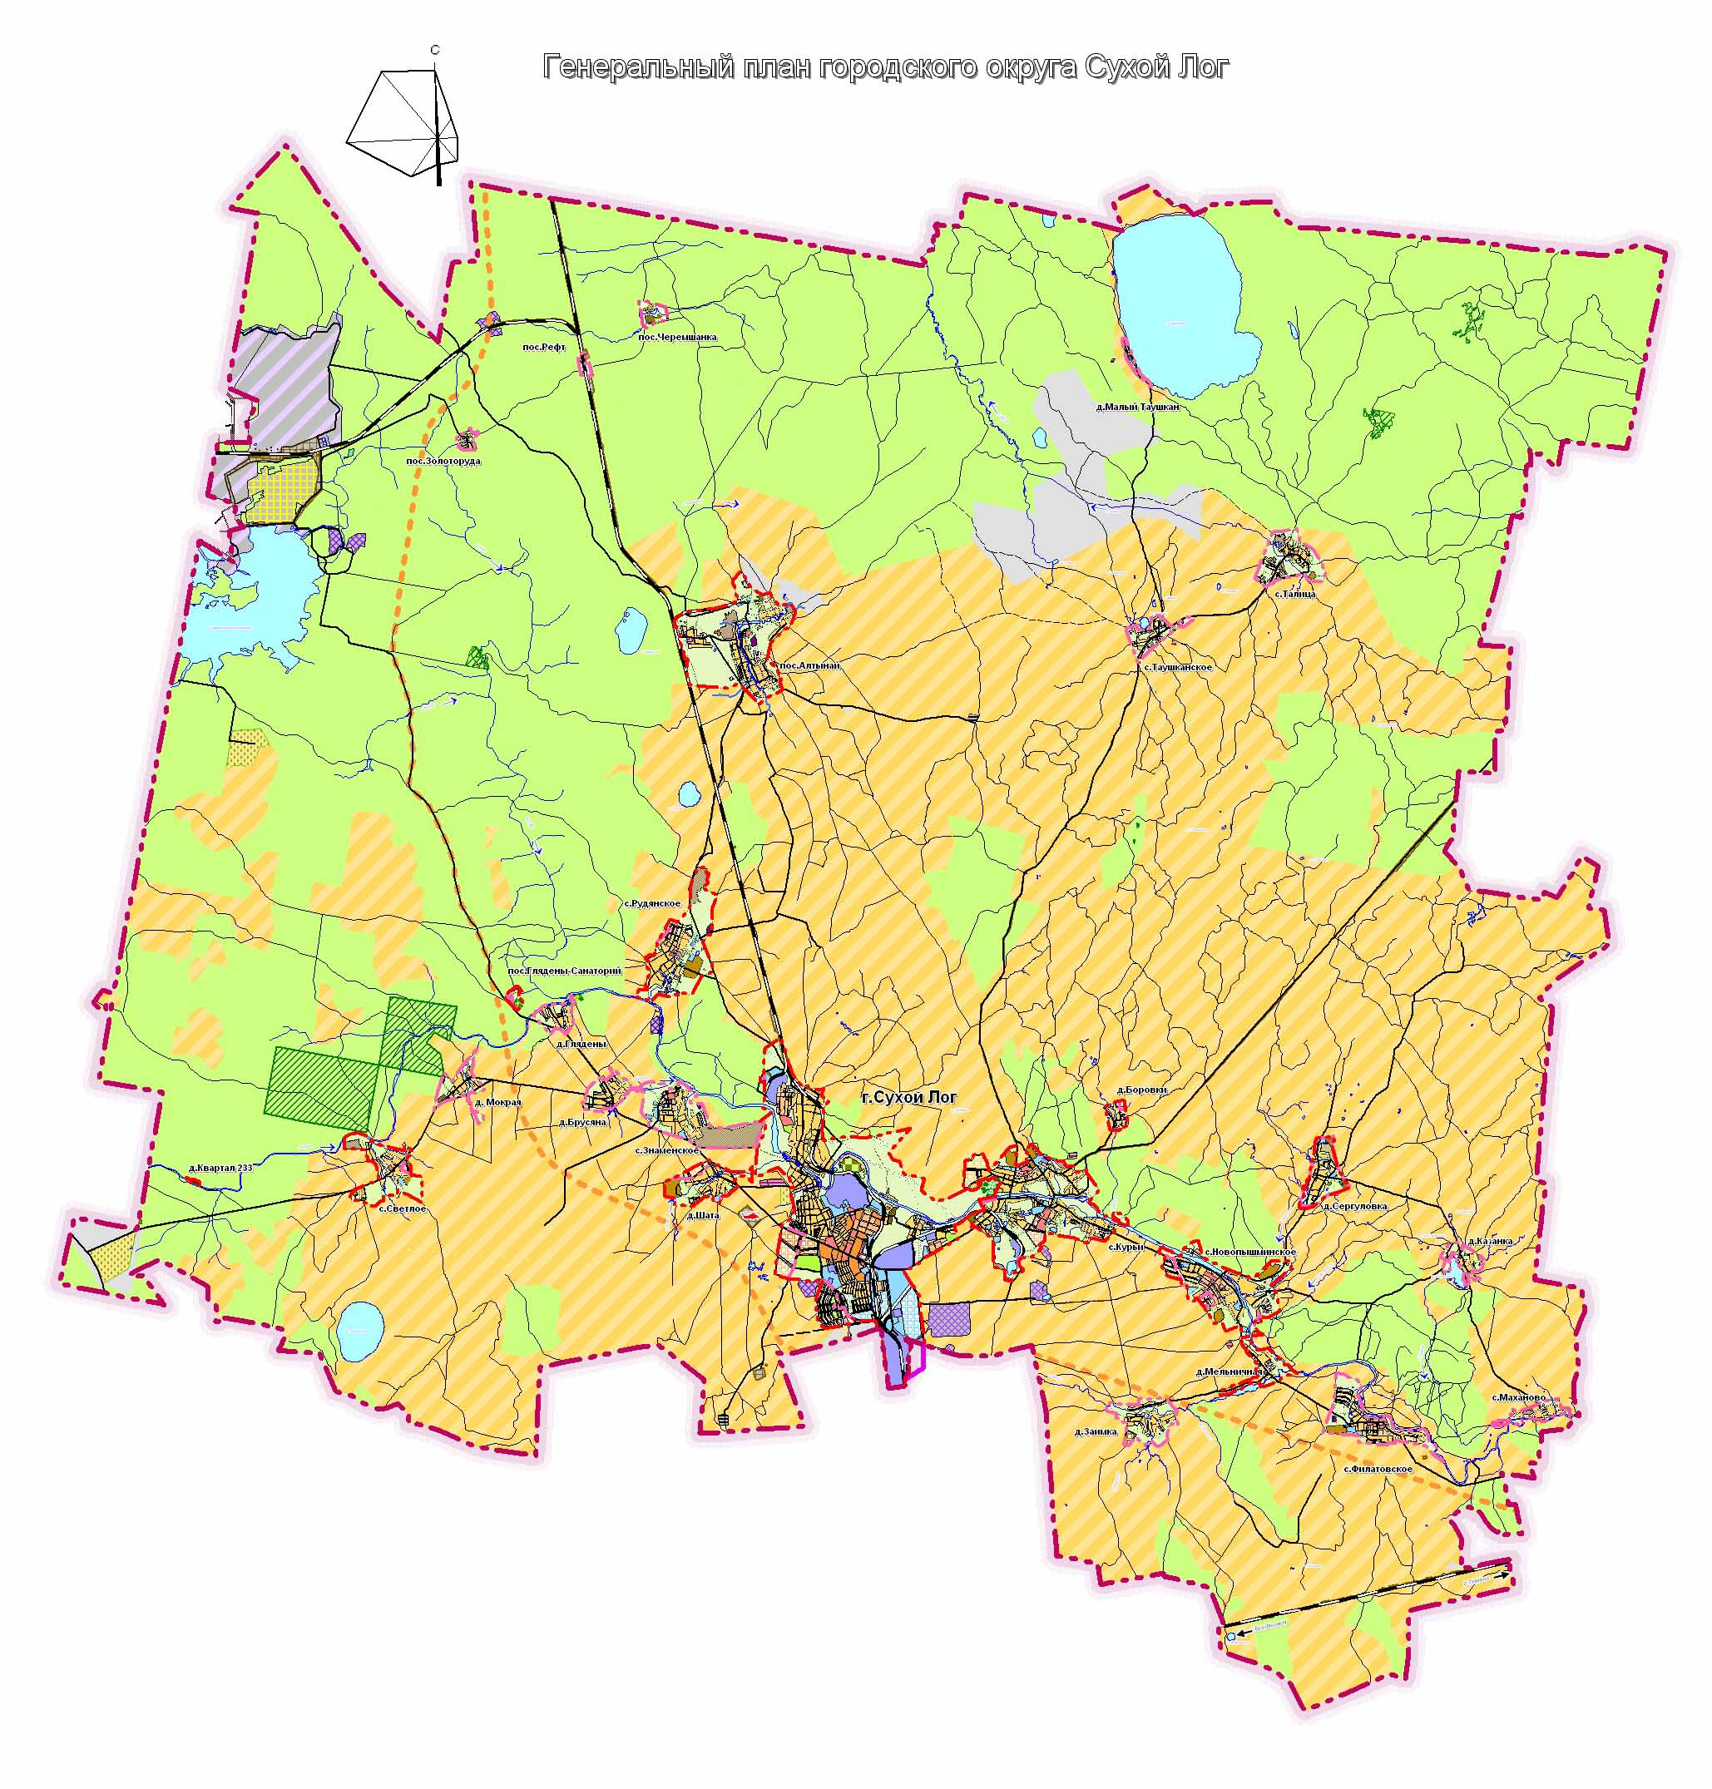
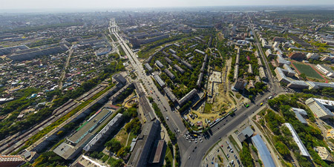
Национальная экономика
В 2018 году расходы
на национальную экономику
составили 65 717,6 тыс. рублей,
в том числе:
водное хозяйство – 300,0 тыс. руб.;
дорожное хозяйство – 63 462,7 тыс. руб.;
другие вопросы в области национальной экономики – 1 954,9 тыс. руб.

Slide 61

Объем расходов бюджета городского округа Сухой Лог в расчете на одного жителя
Рублей
№ | Наименование | 2017 год | 2018 год
 |  |  | план | факт
1 | Общегосударственные вопросы | 1 746,8 | 1 853,3 | 1 823,4
2 | Национальная оборона | 44,6 | 46,5 | 46,5
3 | Национальная безопасность и правоохранительная деятельность | 176,3 | 221,4 | 218,0
4 | Национальная экономика | 1 263,4 | 1 845,0 | 1 362,1
5 | Жилищно-коммунальное хозяйство | 4 454,5 | 4 357,0 | 4 019,0
6 | Охрана окружающей среды | 27,6 | 26,7 | 26,9
7 | Образование | 19 076,9 | 22 311,4 | 21 590,6
8 | Культура и кинематография | 2 248,7 | 2 209,3 | 2 227,7
9 | Здравоохранение | 0,00 | 4,1 | 4,1
10 | Социальная политика | 3 045,7 | 3 147,7 | 3 136,6
11 | Физическая культура и спорт | 336,4 | 423,6 | 427,2
12 | Средства массовой информации | 25,0 | 22,9 | 21,4
13 | Обслуживание муниципального долга | 4,5 | 37,0 | 0,01
ВСЕГО РАСХОДОВ: |  | 32 450,4 | 36 468,9 | 34 903,5

Slide 62
Структура бюджета городского округа Сухой Лог
по «программному» принципу
Бюджет ГО
Программные и непрограммные расходы
Муниципальные программы городского округа Сухой Лог
Социальной направлен-
ности:
7 программ
(1 175 505,8 тыс. руб.)
Обеспечение безопасных условий жизнедеятель- ности:
2 программы
(11 820,2 тыс. руб.)
Поддержка отраслей экономики:
3 программы (325 501,6 тыс. руб.)
Общего характера:
3 программы (80 873,8
тыс. руб.)
Непрограм-мные
Расходы
(90 321,0
тыс. руб.)

Slide 63
Источники финансирования дефицита бюджета
В процессе принятия и исполнения бюджета городского округа большое значение приобретает сбалансированность доходов и расходов. Если доходы превышают расходы, то возникает профицит. В случае превышения расходов над доходами возникает дефицит.
Источники финансирования дефицита бюджета
муниципальные займы,
осуществляемые путем выпуска муниципальных ценных бумаг от имени городского округа
бюджетные кредиты,
полученные от бюджетов других уровней бюджетной системы РФ
изменение остатков средств на счетах по учету средств местного бюджета
кредиты,
полученные от кредитных организаций
иные источники внутреннего финансирования дефицитов бюджета
Муниципальный долг,
то есть совокупность долговых обязательств городского округа

Slide 64
Муниципальный долг городского округа Сухой Лог в 2018 году
тыс.руб.
 | Объем долга на 01.01.2018 | Привлечение заемных средств | Погашение долга | Объем долга на 31.12.2018
 |  | + | -
Бюджетный кредит (из бюджета Свердловской области) | 1 771,44 | - | 1 771,44
Муниципальная гарантия (предоставленная МУП «Жилкомсервис-СЛ») | - | - | - | 5 898,00
ИТОГО: | 1 771,44 | - | 1 771,44 | 5 898,00
Расходы на обслуживание муниципального долга в 2018 году составили 0,74 тыс. руб.

Slide 65


Разработчиком презентации «Бюджет для граждан» является Финансовое управление Администрации городского округа Сухой Лог
Контактная информация
Начальник Финансового управления | Чащина Наталья Геннадьевна
Адрес | ул. Кирова, д.7-А, г. Сухой Лог, 624800
Телефон, факс | (34373) 4-39-12
Адрес электронной почты | Fu_slog@goslog.ru
Режим работы | Понедельник-четверг с 8-00 до 17-12, Пятница с 8-00 до 16-12, Перерыв на обед с 13-00 до 14-00, Выходные дни: суббота, воскресенье

Slide 66
Благодарим за внимание!
Финансовое управление администрации городского округа Сухой Лог.

